Slide 1
Homelab Echolot „in der Kürze liegt die Würze“
Vertiefung Messtechnik MME
Milan Kaiser 294990 Daniel Spallek 302422

Slide 2
Gliederung
Planung
Simulation
Messung
Fazit

Slide 3
Planung
Messstrategie & Parameter

Slide 4
Planung – Messstrategie
„In der Kürze liegt die Würze“:
Wenn Echo zurückkommt, soll Lautsprecher aus sein
Tonlänge somit kürzer als minimale Echolaufzeit
Messbare Distanz zwischen 1 m und 20 m
Ton als Frequenzsweep von 200 Hz bis 10 kHz

Slide 5
Planung - Parameter
Parameter | Wert
Schallgeschwindigkeit c | 343 m/s
minimal zu messender Abstand | 1 m
maximal zu messender Abstand | 20 m
Startfrequenz Lautsprecherton | 200 Hz
Endfrequenz Lautsprecherton | 10 kHz
Samplerate | 48000 Samples/s
Tonlänge | 2*minimaler Abstand/c = 5,8 ms
Pausenlänge soll | 2*maximaler Abstand/c = 116,6 ms

Slide 6
Simulation
Signalerzeugung & Auswertung

Slide 7
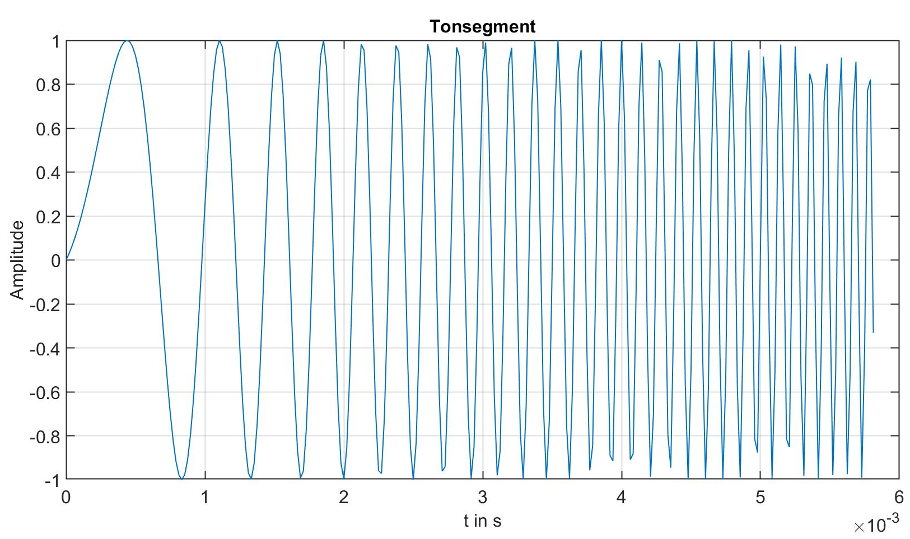
Simulation – Signalerzeugung

Slide 8
Simulation – Signalerzeugung
Erzeugung des Mikrofonsignals:
Zwei Anteile:
direktes Lautsprechersignal
Echo von Hindernis in 1,5 m Entfernung
Schalldruckabnahme berechnet durch reziprokes Abstandsgesetz (nimmt mit 1/r ab)

Slide 9
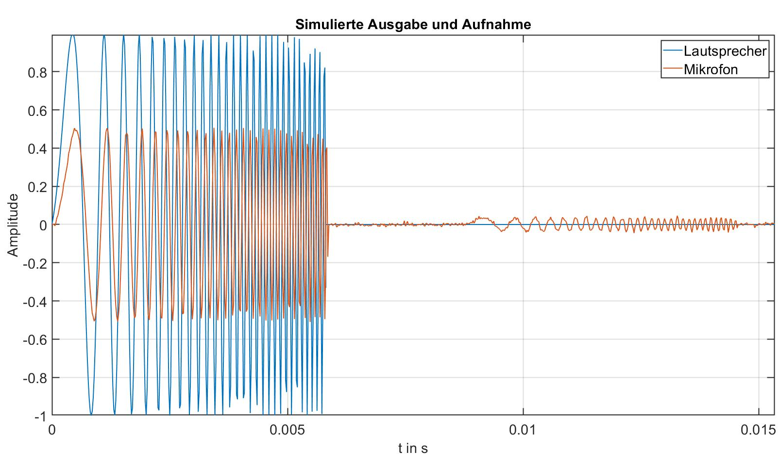
Simulation – Signalerzeugung

Slide 10
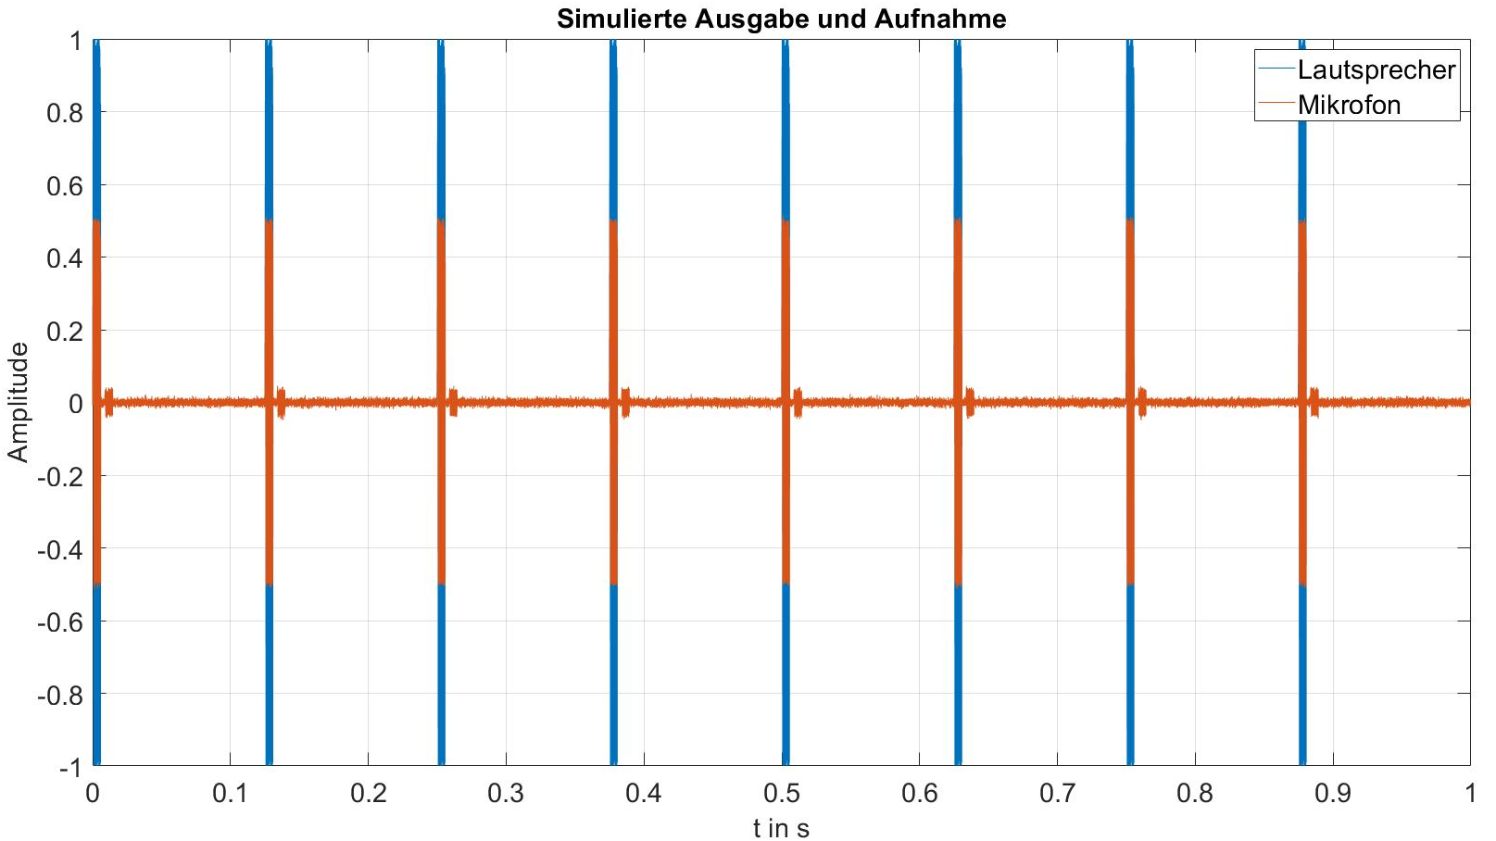
Simulation – Signalerzeugung

Slide 11
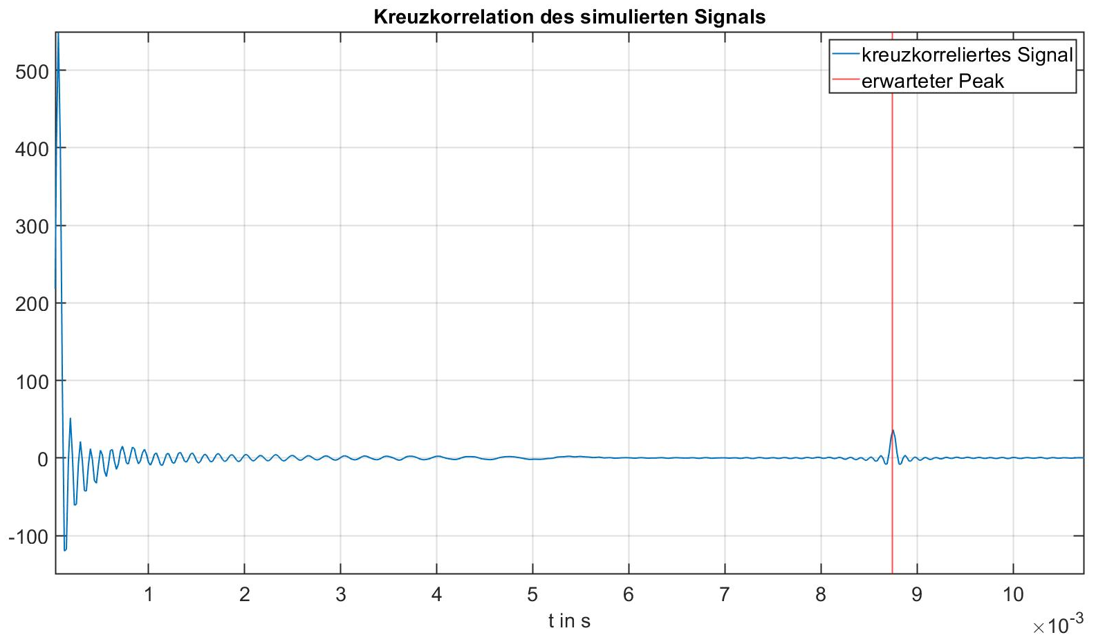
Simulation – Auswertung

Slide 12
Messung
Durchführung & Auswertung

Slide 13
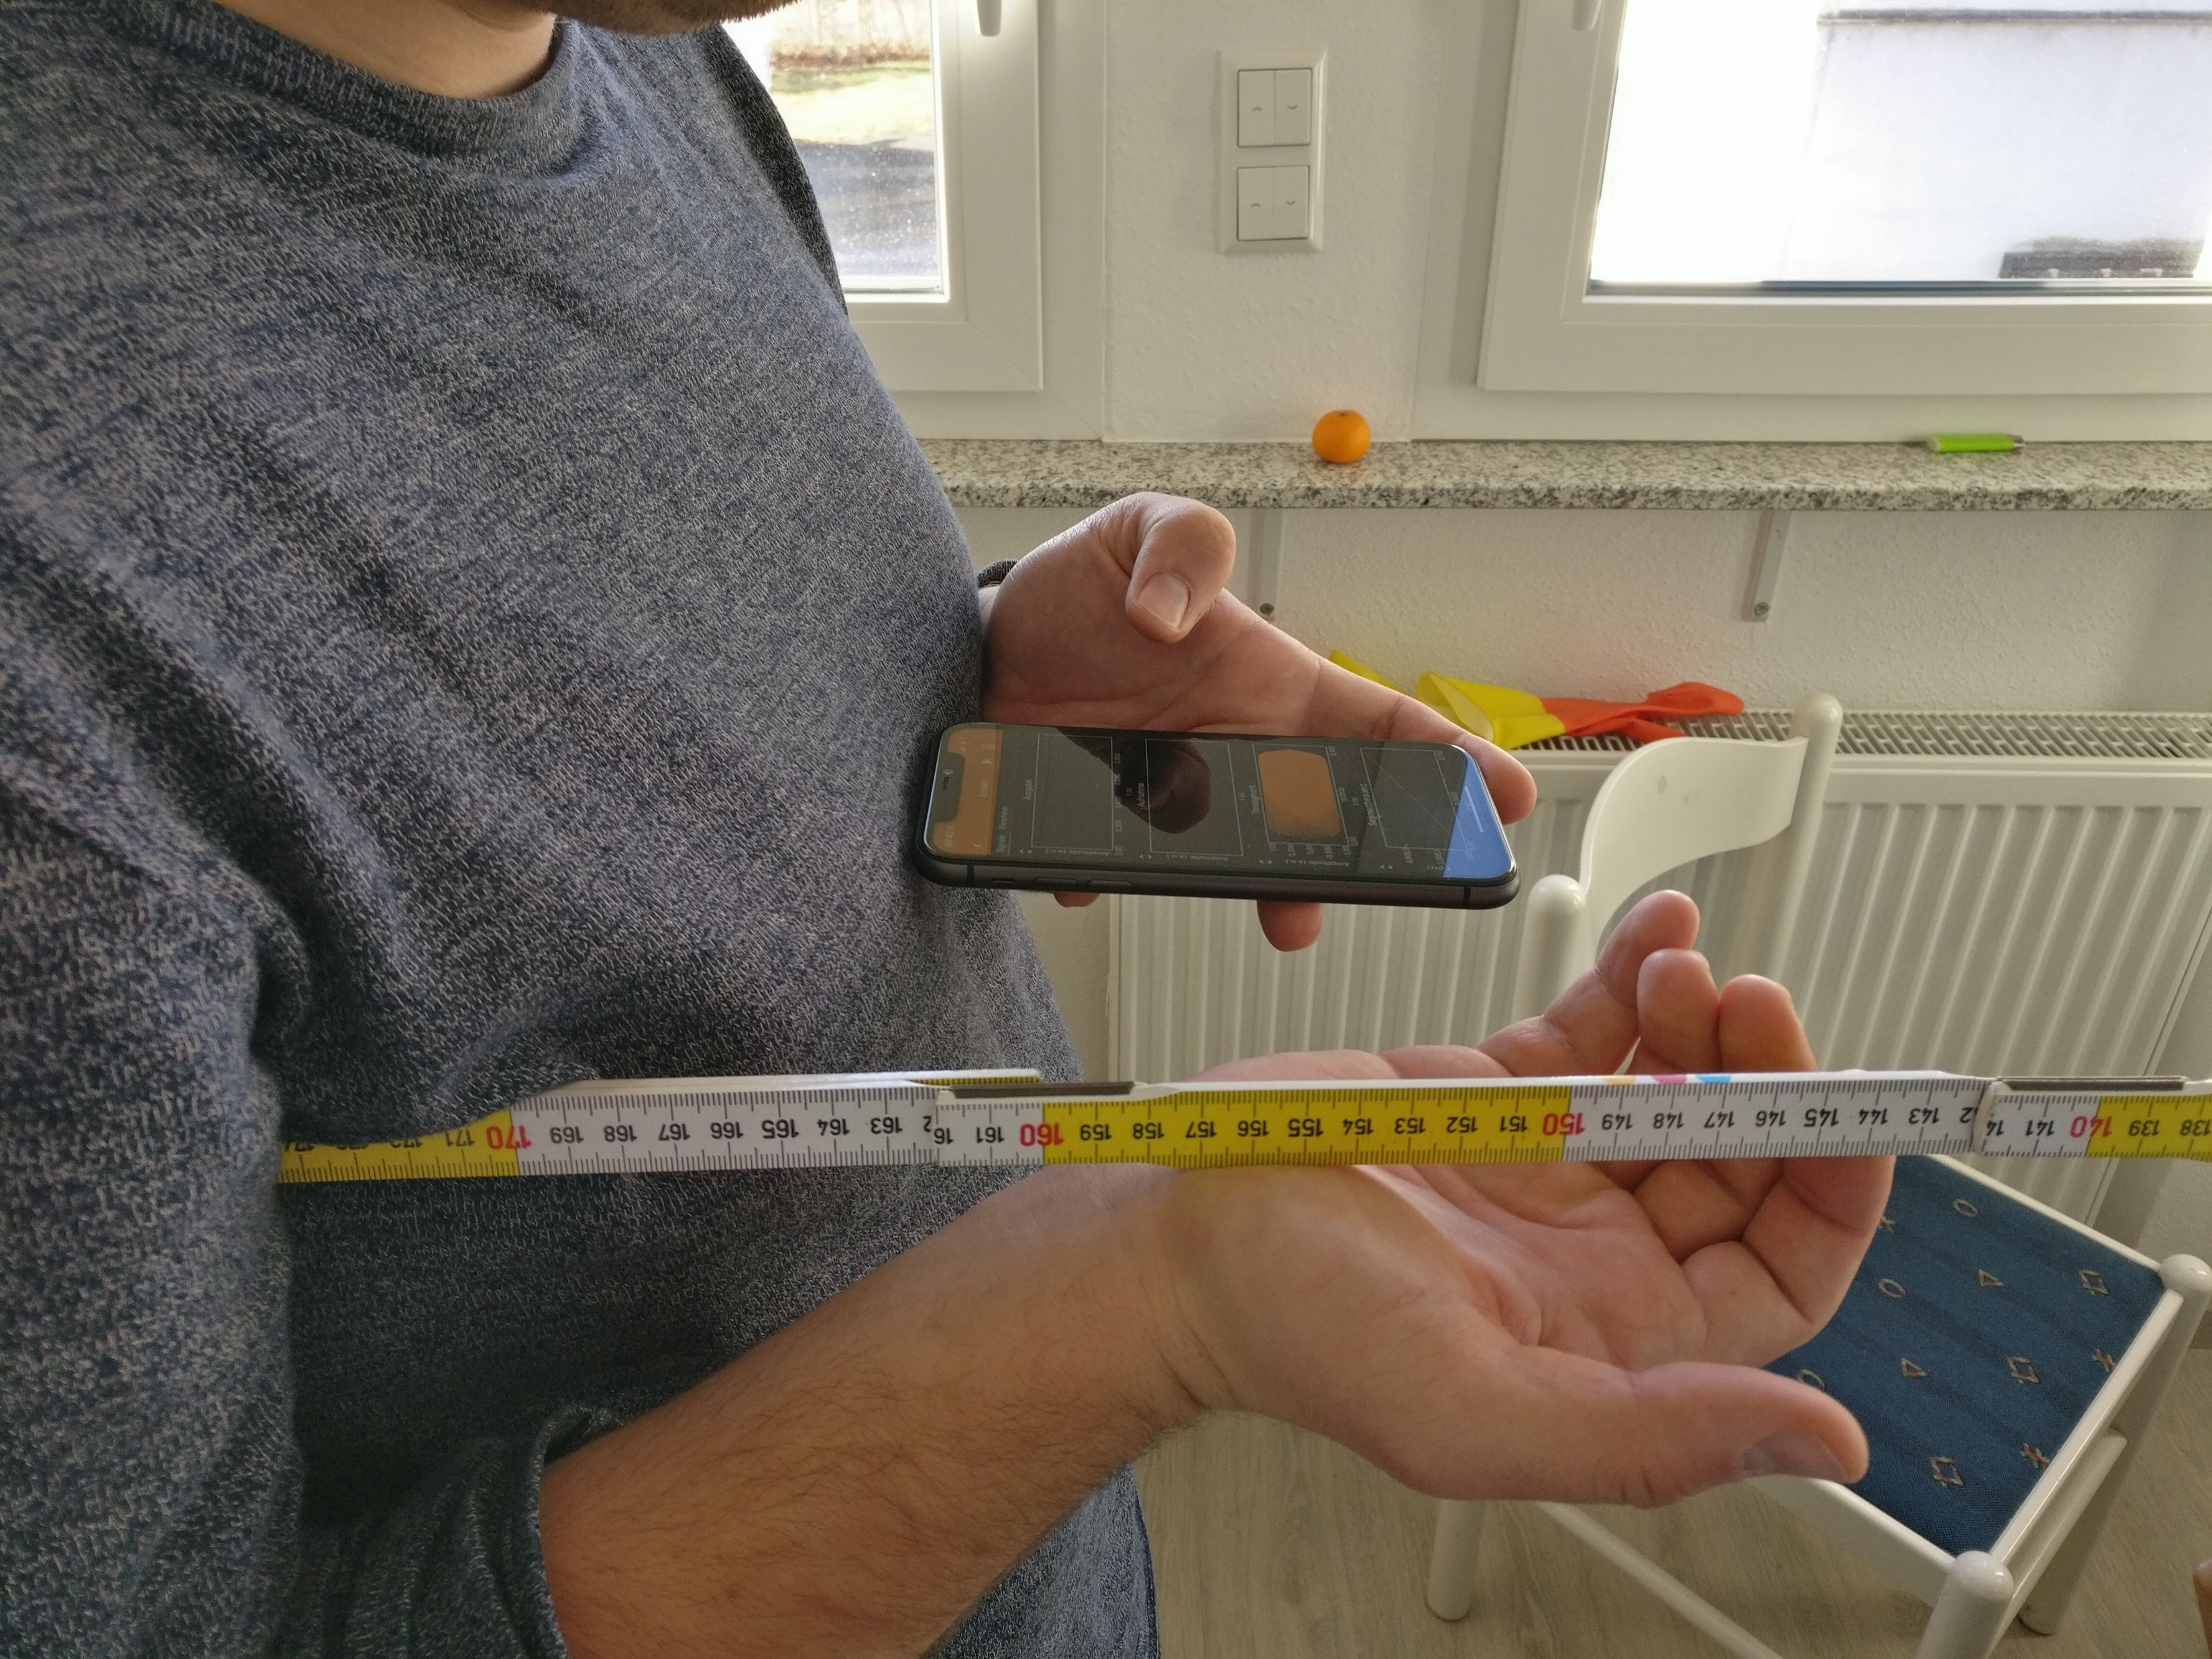
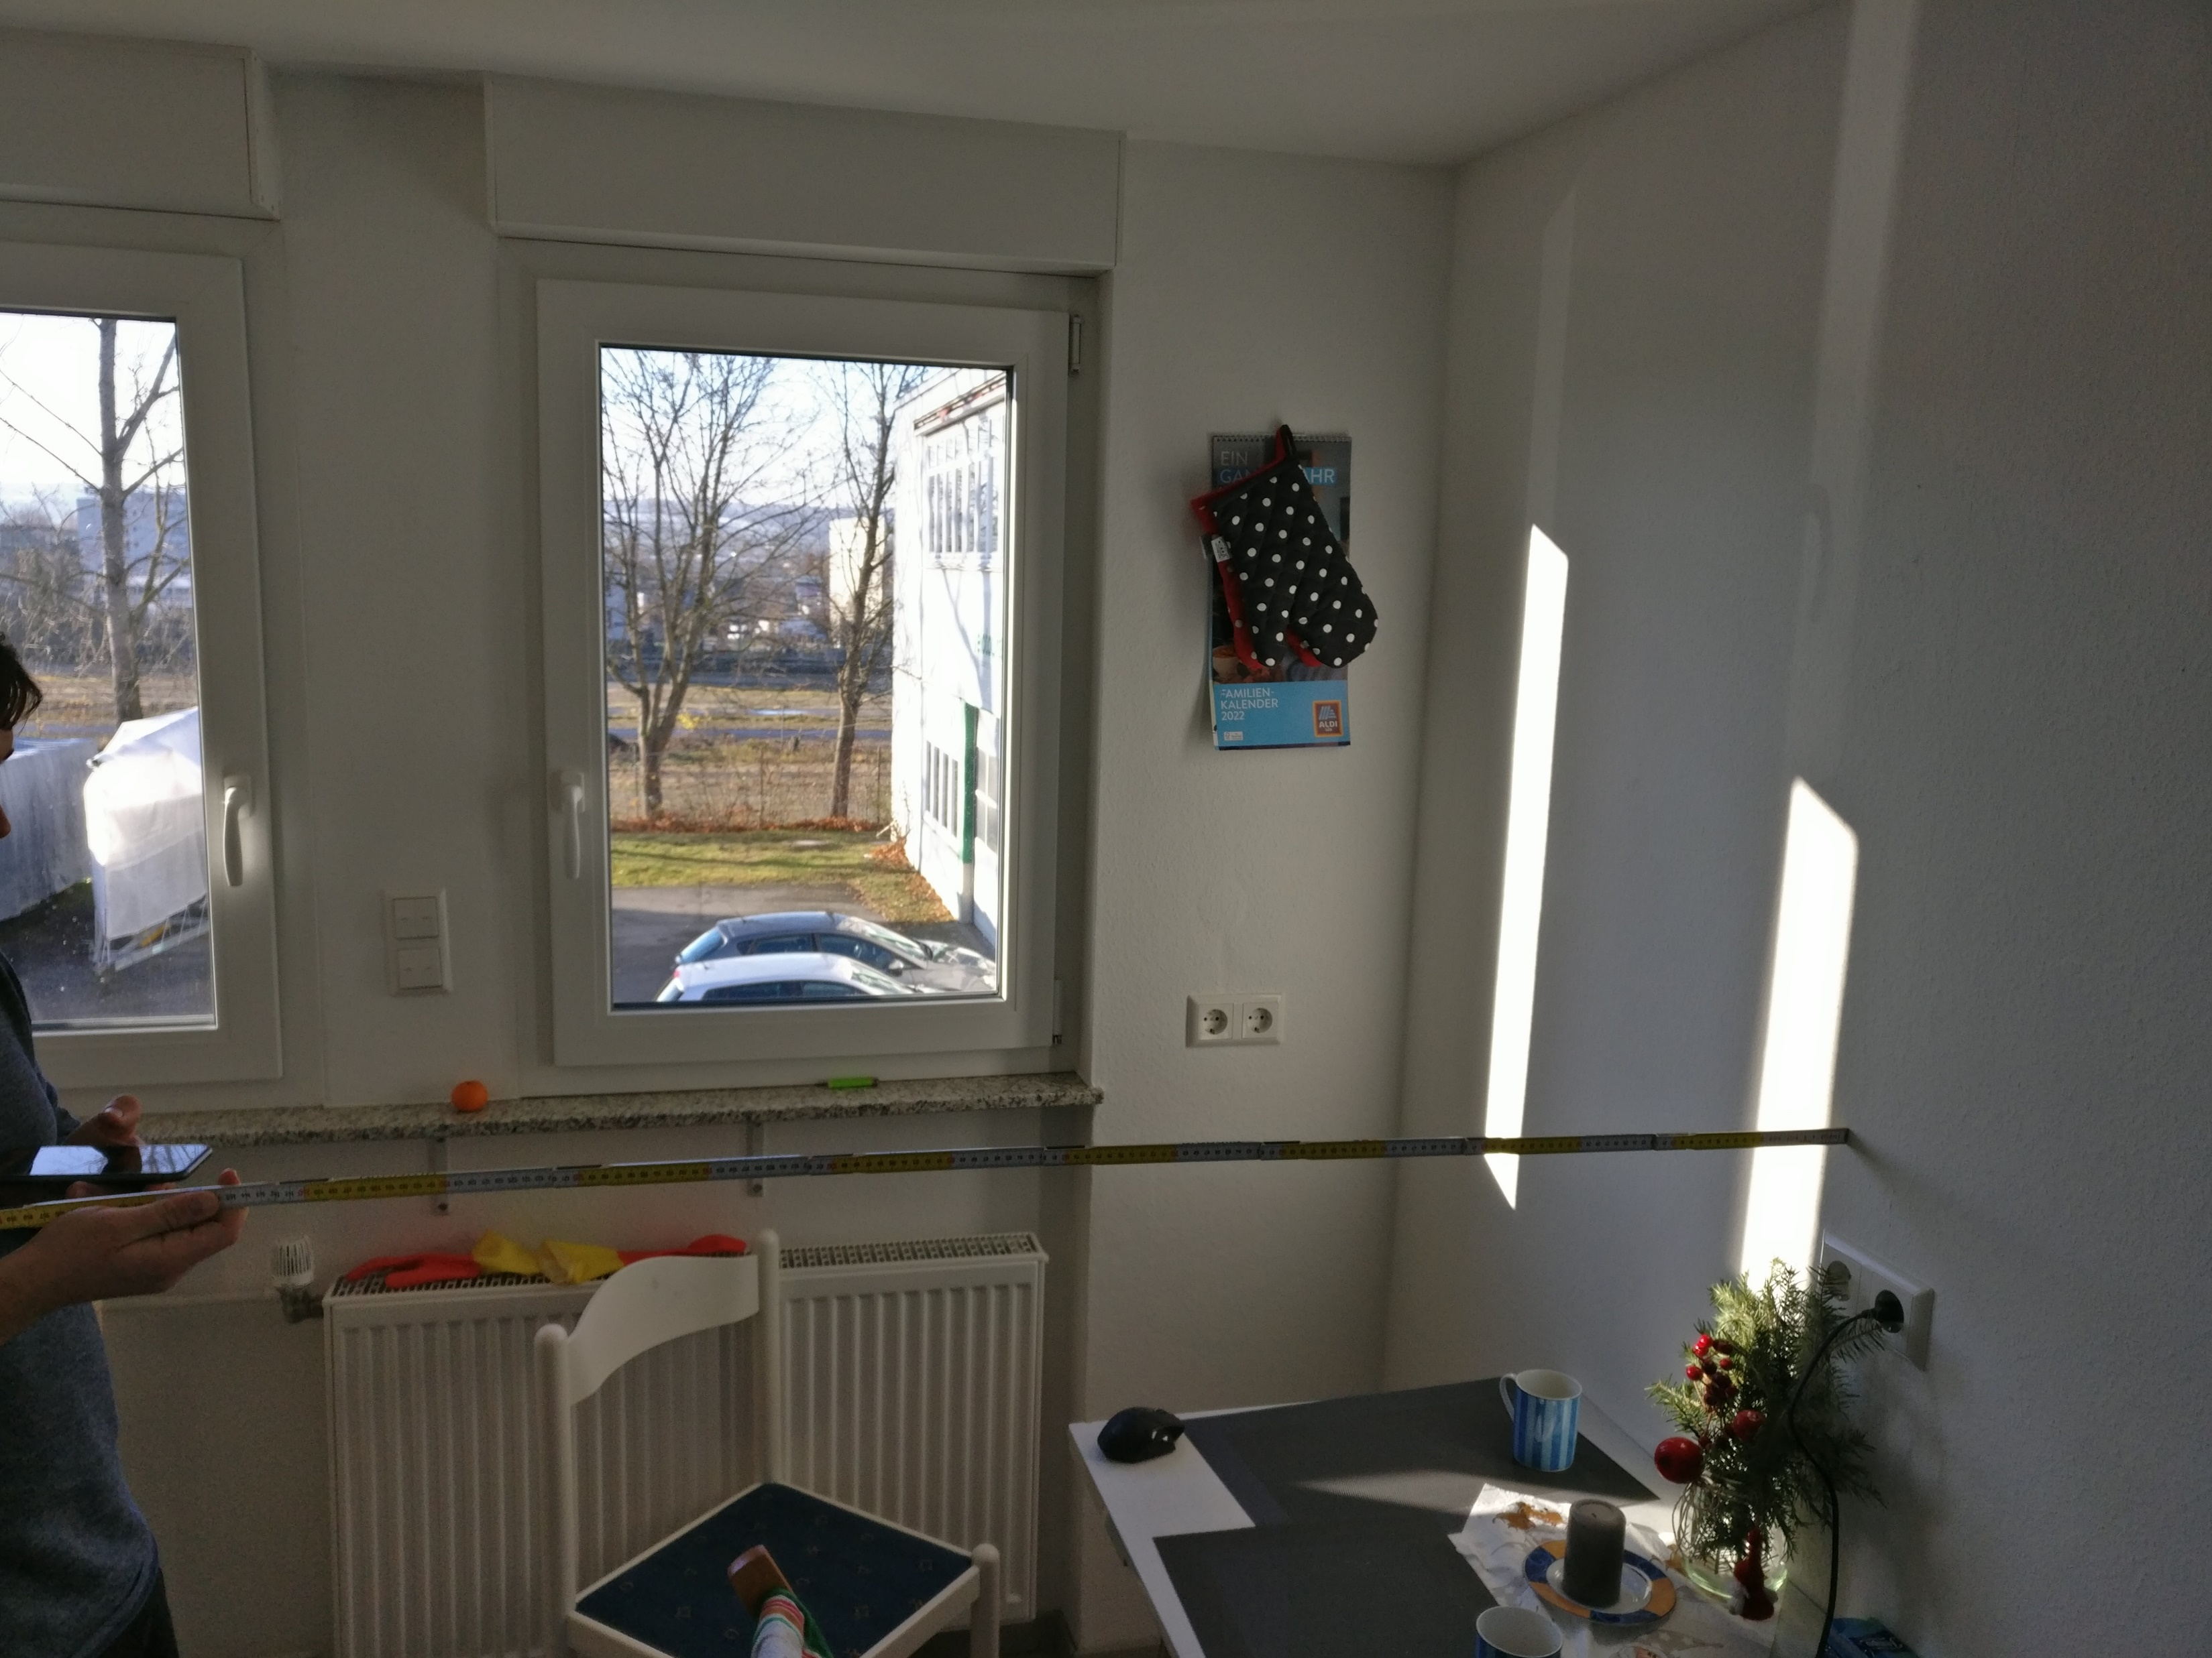
Messung – Durchführung

Slide 14
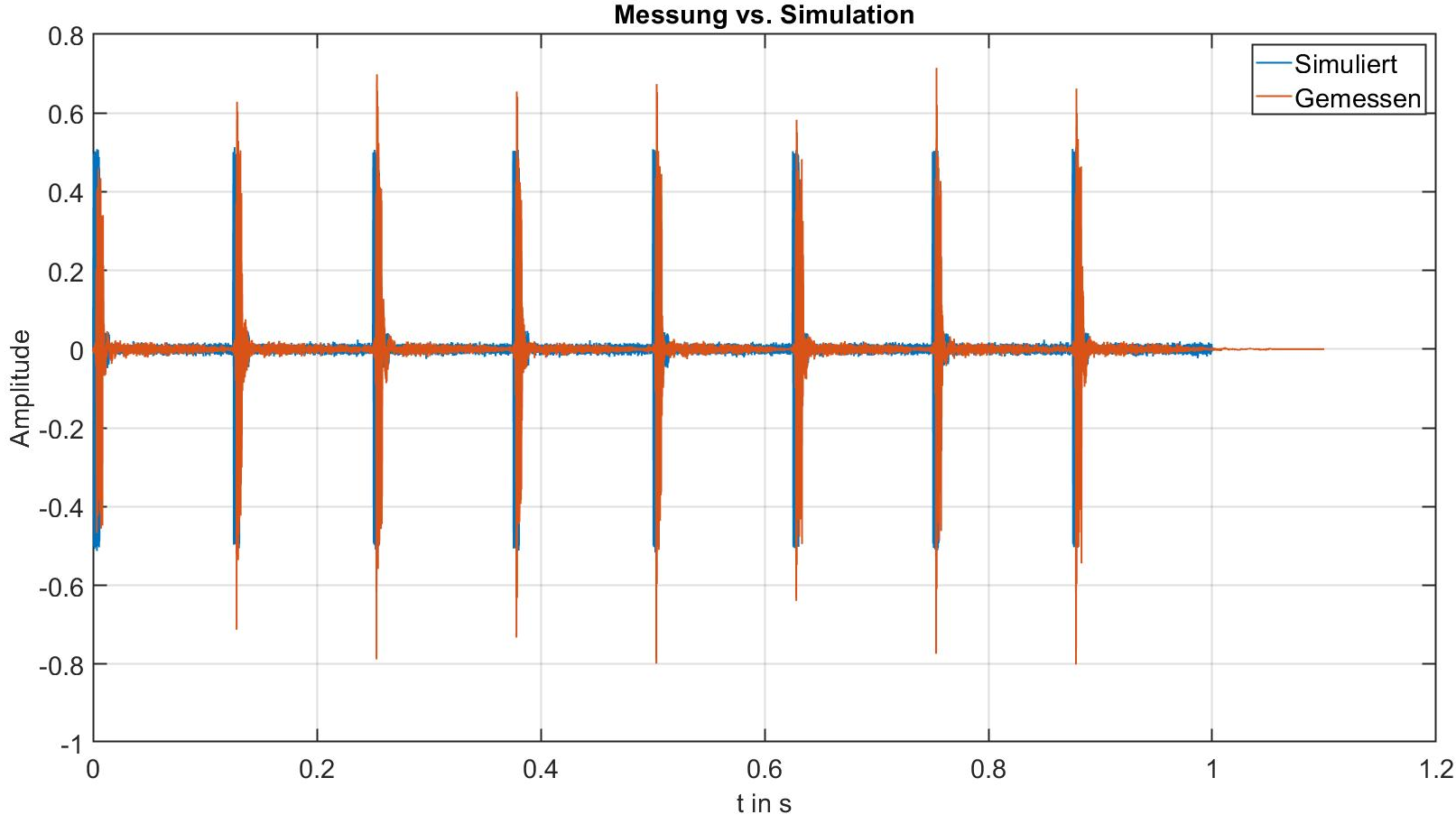
Messung – Auswertung

Slide 15
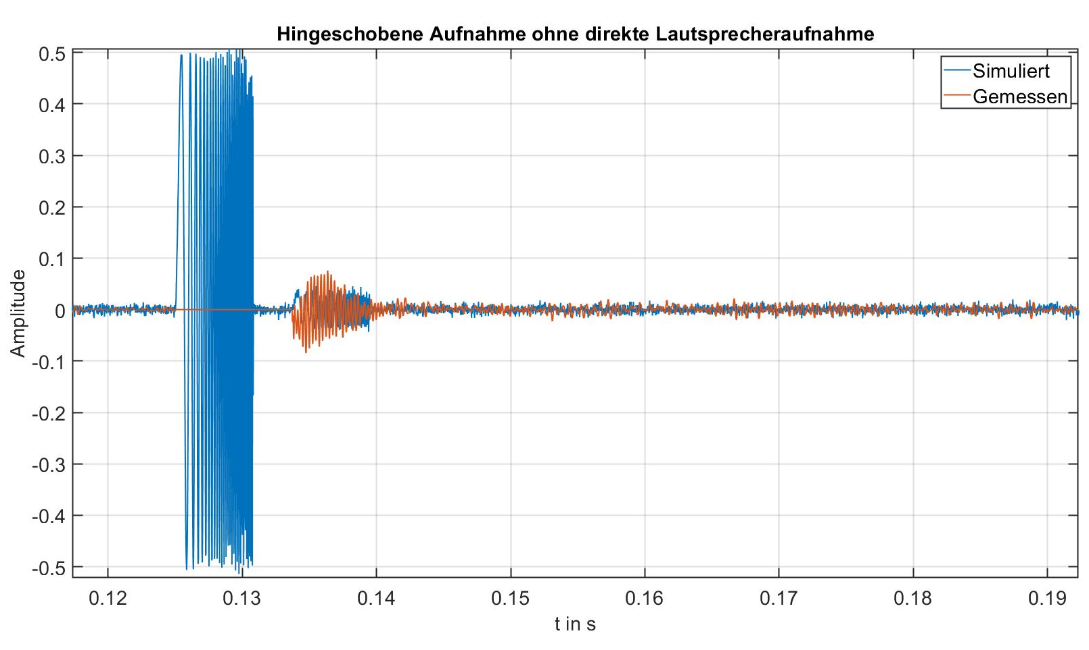
Messung – Auswertung

Slide 16
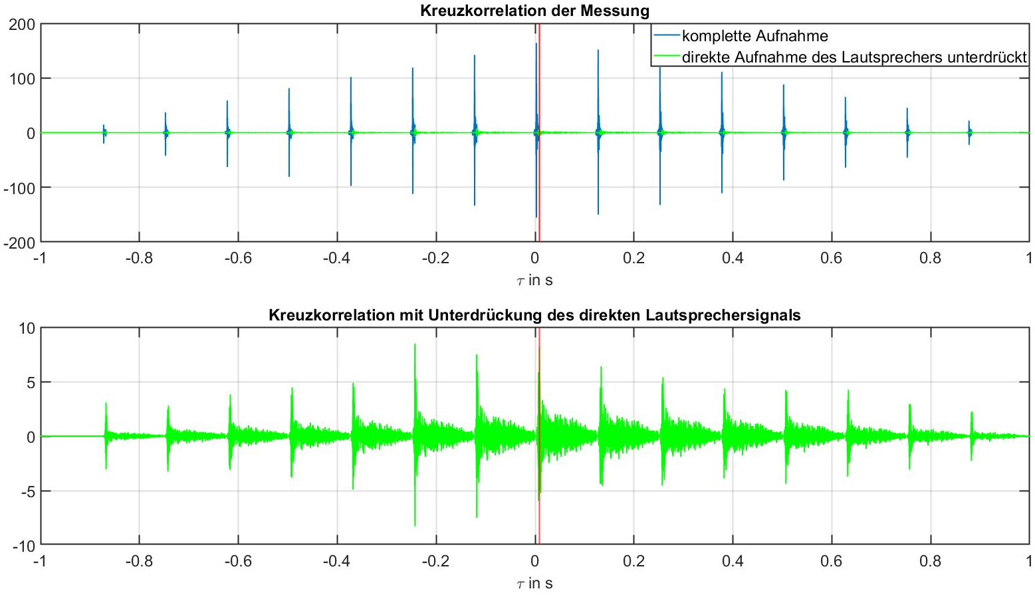
Messung – Auswertung

Slide 17
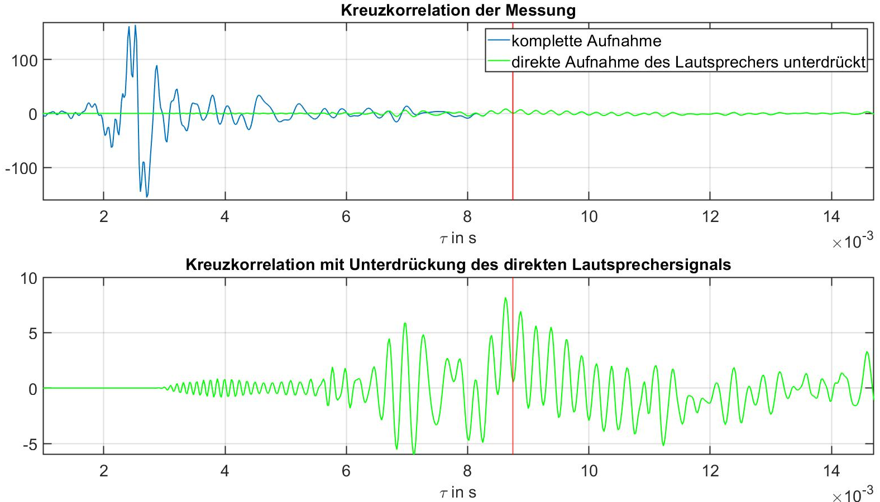
Messung – Auswertung

Slide 18
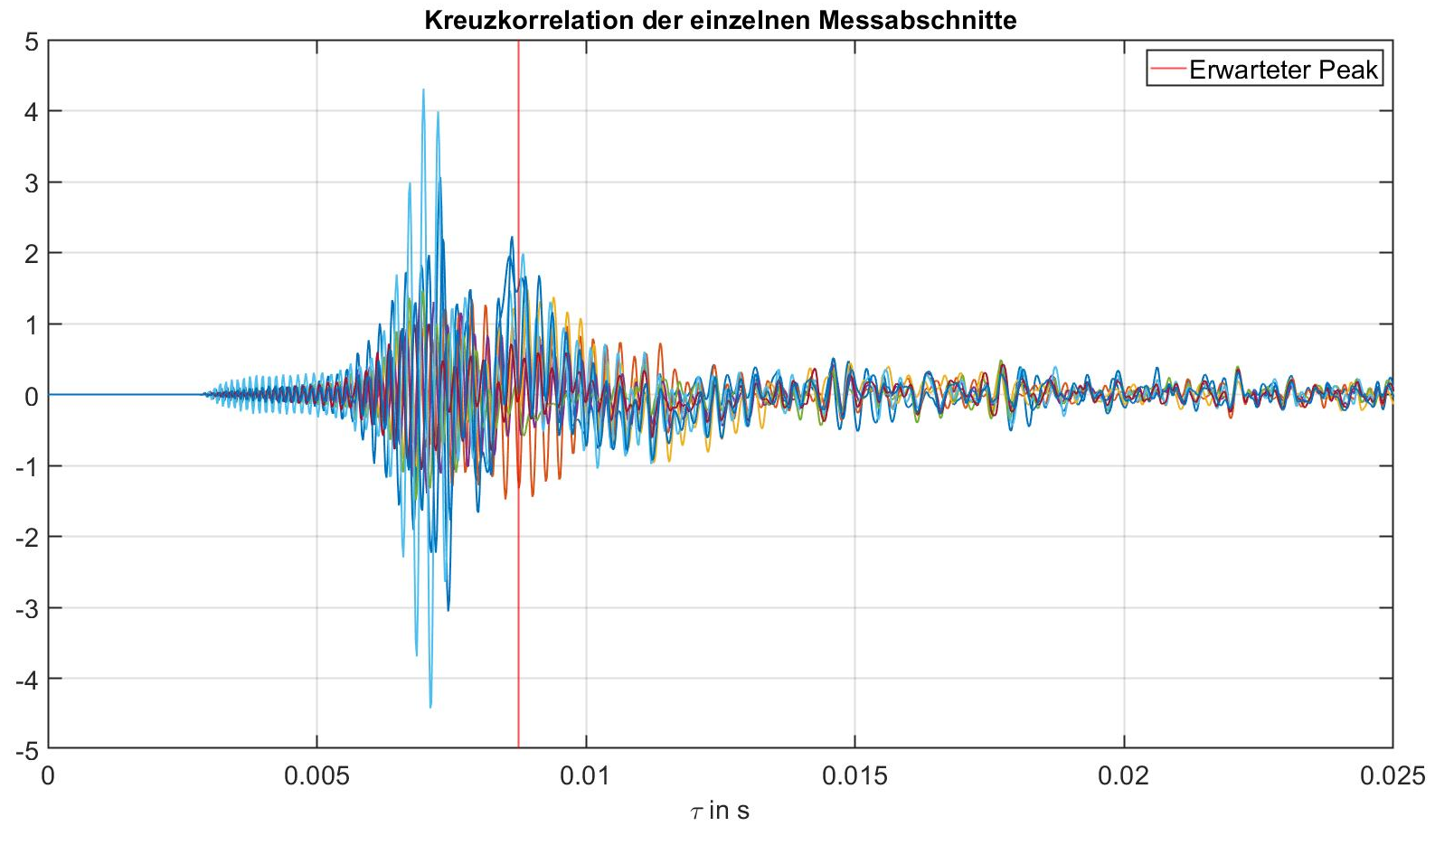
Messung – Auswertung

Slide 19
Fazit

Slide 20
Fazit
Messung insgesamt ungenau
Schlechte Abstandsbestimmung möglich
Ein Problem vermutlich das sehr kurze Tonsegment in Kombination mit großer Freuqenzspannweite im Frequenzsweep
Dadurch keine vollen Schwingungen mit einer Frequenz

Slide 21
Vielen Dank
für Ihre Aufmerksamkeit

